Slide 1
Етапи проведення переговорів

Slide 2
Переговори стають частиною нашого повсякденного життя…
Цього вимагають такі життєві реалії, як багатопартійність в політиці і ринкові відносини в економіці. На сьогоднішній день вже більшість рішень досягається шляхом переговорів, на які покладаються певні надії, що вони приведуть до розумної згоди.

Slide 3

Щоб переговори стали можливими, обов'язково мають бути наявні необхідні умови:
зацікавлені сторони, що залежать одна від одної
відсутність домінування однієї із сторін
уміння чітко викладати свої думки
наявність розумних меж, у рамках яких можна діяти
уміння працювати в команді
реалістичний погляд на події і т.ін.

Slide 4
Правильне проведення переговорного процесу передбачає проходження декількох етапів:
Підготовка до початку переговорів.
Початок переговорів і вибір стилю і методу їх проведення.
Пошук компромісного рішення.
Завершення переговорів та аналіз їх результатів.
Розглянемо кожен етап окремо…

Slide 5
Підготовка до переговорів
Особливості цього етапу пов'язані із:
з'ясуванням мети переговорів
конкретних інтересів
намірів учасників
добором методів їх проведення
прогнозуванням імовірних проблем у взаємодії учасників переговорів
способів узгодження їх інтересів
Усе це має бути підпорядковане досягненню очікуваних результатів.

Slide 6

Найраціональнішою є позиція, що мета переговорів полягає не в перемозі протилежної сторони, а в досягненні рівноправної, прийнятної для їх учасників угоди.

Slide 7
Початок переговорів і вибір стилю і методу їх проведення
Процес ведення переговорів пов'язаний із прямою взаємодією опонентів або взаємодією при участі третьої сторони.
Розглянемо цей процес, розбивши його на декілька під етапів:
А) Уточнення інтересів і позицій сторін.
Незважаючи на плідну підготовку, на цьому періоді ведення переговорів відбувається обмін інформацією, точками зору і позиціями сторін.
Б) Етап обговорення.
На цьому етапі учасники переговорів повинні виробити основні параметри спільного вирішення проблеми. Не в останню чергу професіоналізм учасників переговорів залежить від їхнього уміння слухати, уміння переконувати, уміння ставити запитання.

Slide 8

В залежності від того, як ви визначите свої, а також вашого опонента наміри і оціните можливості їх реалізації, ви можете вибрати найбільш оптимальний для вас стиль ведення переговорів.
Виділяють чотири основних стиля:
жорсткий стиль
м’який стиль
торговий стиль
стиль співробітництва
У разі успішного завершення цього етапу переговорів відбувається перехід до третього його етапу.

Slide 9

Досягнення угоди
На базі знайдених варіантів щодо ключових проблемних питань конфліктуючі сторони приступають до розробок підсумкових домовленостей. Це повинен бути остаточний вибір, що знаходиться в зоні припустимих для кожної із сторін рішень, які можуть викликати схвалення опонентів.
Досягнення угоди можливе на основі трьох типів рішення:
серединного
асиметричного
принципово нового рішення.

Slide 10
Завершення переговорів
Цей етап передбачає аналіз і оцінювання результатів переговорів, реалізацію досягнутих домовленостей.
У переговорній практиці прийнято вважати підписаний документ свідченням плідності переговорів. Проте наявність документа не є показником успішності переговорів, а його відсутність — провалу. Все залежить від функціонального навантаження переговорів.
Успішними вважаються переговори, за яких обидві сторони високо оцінюють їх результати. Не менш важливими показниками успішності переговорів є ступінь розв'язання проблем, дотримання сторонами взятих на себе зобов'язань.

Slide 11
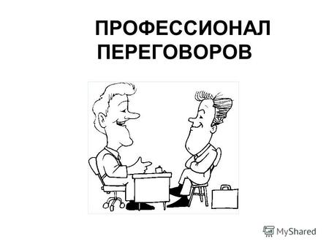
Успіх переговорів не в останню чергу залежить від принципових відносин співрозмовників до переговорів взагалі і від їх поведінки в конкретній ситуації.
Протягом багаторічної практики вироблені певні правила ведення переговорів, нехтувати якими не в діловому, ані в дипломатії не прийнято.

Slide 12
Дякую за увагу !

